Slide 1
এই স্লাইডটি সন্মানিত শিক্ষকবৃন্দের জন্য
স্লাইডটি হাইড করে রাখা হয়েছে। এই পাঠটি শ্রেণিকক্ষে উপস্থাপনের সময় প্রয়োজনীয় নির্দেশনা প্রতিটি স্লাইডের নিচে অর্থাৎ Slide note এ সংযোজন করা হয়েছে। আশা করি সম্মানিত শিক্ষকগণ পাঠটি উপস্থাপনের পূর্বে উল্লেখিত Note দেখে নিবেন। এছাড়াও শিক্ষকগণ প্রয়োজনবোধে তার নিজস্ব কৌশল প্রয়োগ করতে পারবেন।
Notes:
শ্রদ্ধেয় শিক্ষকমন্ডলী পাঠটি উপস্থাপনের পুর্বে মূল বইয়ের পাঠটি পড়ে নিলে ভাল হয়।

Slide 2
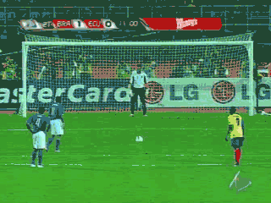
আজকের ক্লাসে সবাইকে
শুভেচ্ছা
Notes:
যে কোন ছবি বা পাঠ সংশ্লিষ্ট কোন ছবি দিয়ে স্বাগত জানানো যেতে পারে।

Slide 3
শিক্ষক পরিচিতি
পাঠ পরিচিতি
iægv miKvi
সহকারী শিক্ষক
শ্রেণি : ৭ম
বিষয় : তথ্য ও যোগাযোগ প্রযুক্তি
অধ্যায় : দ্বিতীয়
পাঠ : ১5
সময় : 50 মিনিট
তারিখ :
Notes:
এই স্লাইডটি হাইড করে রাখা যেতে পারে।

Slide 4
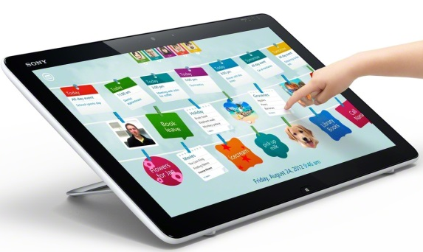
চিত্রটি মনোযোগ দিয়ে লক্ষ কর
টাচস্ক্রিন দিয়ে কী কী কাজ করা যায়?
এই স্ক্রিনটি কোন ধরনের?
টাচস্ক্রিন
একই সাথে ইনপুট ও আউটপুট ডিভাইসের কাজ করে।
Notes:
প্রশ্ন-উত্তরের মাধ্যমে পাঠ শিরোনাম শিক্ষার্থীদের দ্বারা ঘোষণা করা যেতে পারে।

Slide 5
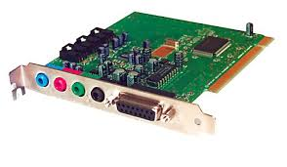
আজকের পাঠের বিষয়
ইনপুট ও আউটপুট ডিভাইস
Notes:
পাঠের শিরোনাম বোর্ডে লেখে দিবেন।

Slide 6
শিখনফল
এই পাঠ শেষে শিক্ষার্থীরা…
১। ইনপুট-আউটপুট ডিভাইস চিহ্নিত করতে পারবে;
২। সাউন্ড কার্ড ও গ্রাফিক্স কার্ড-এর কাজ ব্যাখ্যা করতে পারবে।
Notes:
উপস্থাপনের সময় এই স্লাইডটি হাইড করে রাখতে পারেন।

Slide 7
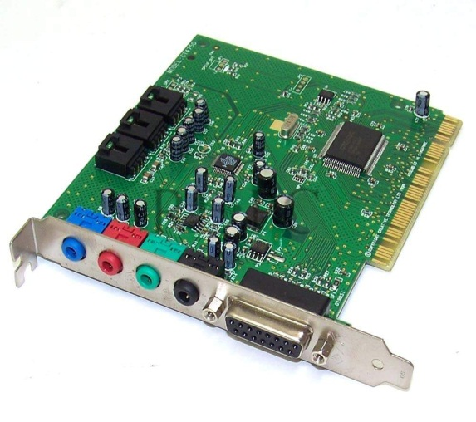
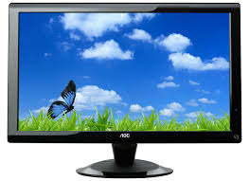
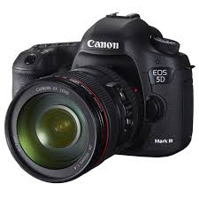
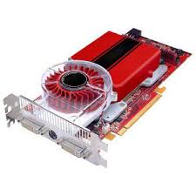
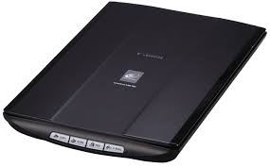
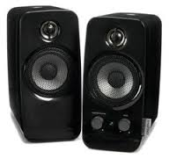
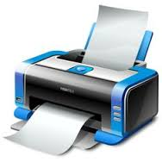
নিচের ছবিগুলোর মধ্যে ইনপুট ও আউটপুট ডিভাইসের কাজ করে কোনটি?
সাউন্ড কার্ড
গ্রাফিক্স কার্ড
Notes:
সাউন্ড কার্ড একই সাথে ইনপুট ও আউটপুট ডিভাইস হিসেবে কাজ করে। এটি সাধারণত সফটওয়্যার দ্বারা নিয়ন্ত্রিত হয়। সাউন্ড কার্ডের মতো গ্রাফিক্স কার্ডেও ইনপুট ও আউটপুট কানেক্টর থাকে।

Slide 8
সাউন্ড কার্ড
Notes:
যে কার্ডের মাধ্যমে আমরা কম্পিউটারে কোন শব্দকে ইনপুট হিসেবে দিতে পারি এবং আউটপুট হিসেবে শব্দ শুনতে পারি তাকে সাউন্ড কার্ড বলে।

Slide 9
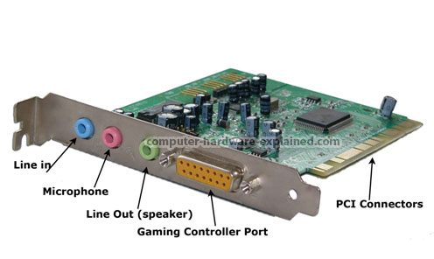
সব সাউন্ড কার্ডে ইনপুট ও আউটপুট দেওয়ার কানেক্টর থাকে।
Notes:
সব সাউন্ড কার্ডে ইনপুট আউটপুট দেওয়ার কানেক্টর থাকে কি?

Slide 10
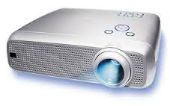
সাউন্ড কার্ডের মাধ্যমে মাল্টিমিডিয়া পূর্ণতা পায়।
Notes:
এই দুটো ছবির নাম কী?

Slide 11
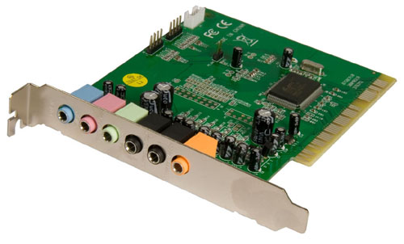
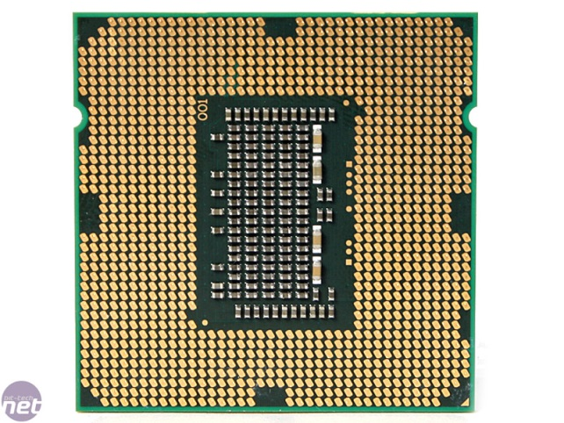
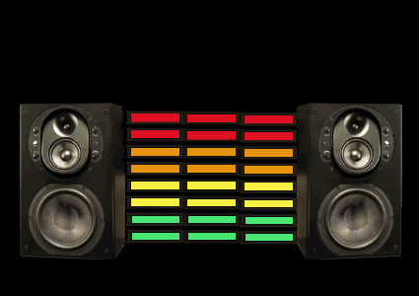
সাউন্ড কার্ডের কাজ
Notes:
বাইরে থেকে মাইক্রোফোন বা অন্যকোন ইনপুট দেওয়ার যন্ত্র ইনপুট দিলে সাউন্ড কার্ড তা প্রসেসরে পাঠায় এবং প্রসেসর সেই ইনপুটকে প্রক্রিয়া করে আবার সাউন্ড কার্ডে পাঠায়, সেখান থেকে আউটপুট অংশের মাধ্যমে হেডফোন বা স্পিকারে আমরা শব্দ শুনতে পাই।

Slide 12
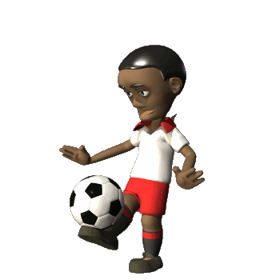
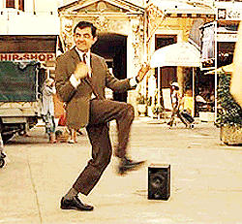
সাউন্ড কার্ড
গান, চলচ্চিত্র, গেমস আমরা শব্দসহ উপভোগ করি সাউন্ডকার্ডের মাধ্যমে।
Notes:
গান, নাচ খেলা এগুলোর কোন কার্ডের মাধ্যমে হয় তোমরা কী বলতে পারবে?

Slide 13
একক কাজ
উপরের চিত্র থেকে ইনপুট ও আউটপুট উভয়ের কাজ করে
এমন ডিভাইস চিহ্নিত কর।
Notes:
সাউন্ড কার্ড একই সাথে ইনপুট ও আউটপুট ডিভাইস হিসেবে কাজ করে। এটি সাধারণত সফটওয়্যার দ্বারা নিয়ন্ত্রিত হয়।

Slide 14
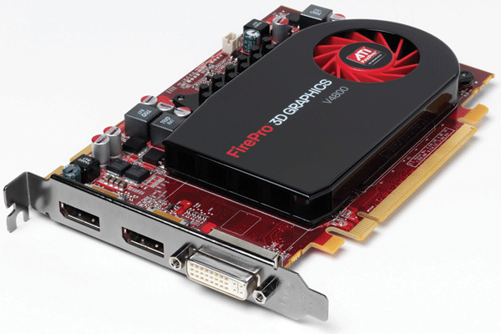
গ্রাফিক্স কার্ড
চিত্র দুটিকে কী বলে?
Notes:
ছবি দেখানোর পর ছাত্রদের জিজ্ঞেস করা যেতে পারে। এই ছবি দুটোর নাম কী?

Slide 15
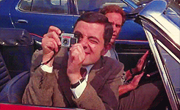
গ্রাফিক্স কার্ড
মনিটরে ছবি দেখছি আসলে এই কাজটি করে গ্রাফিক্স কার্ড। এটিকে অনেক সময় ভিডিও কার্ড, ডিসপ্লে কার্ড বা গ্রাফিক্স এডাপ্টার নামে ডাকা হয়।
Notes:
মনিটরে ছবি দেখছি এই কাজগুরো কোন কার্ড করে তোমরা কী বলতে পারবে?

Slide 16
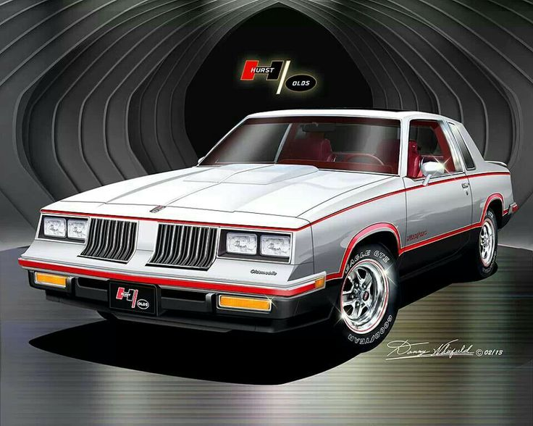
গ্রাফিক্স কার্ড
তবে বর্তমানে ত্রিমাত্রিক (3ডি) ছবি দেখাতে সক্ষম গ্রাফিক্স কার্ডও পাওয়া যায়।
সব গ্রাফিক্স কার্ডই আমাদের দ্বিমাত্রিক (২ডি) ছবি দেখাতে পারে।
Notes:
যে ছবিগুলো একবারে দুই সাইড দেখা যায় তাকে কী বলে? যে ছবিগুলো একবার তিন সাইড দেখা যায় তাকে কী বলে?

Slide 17
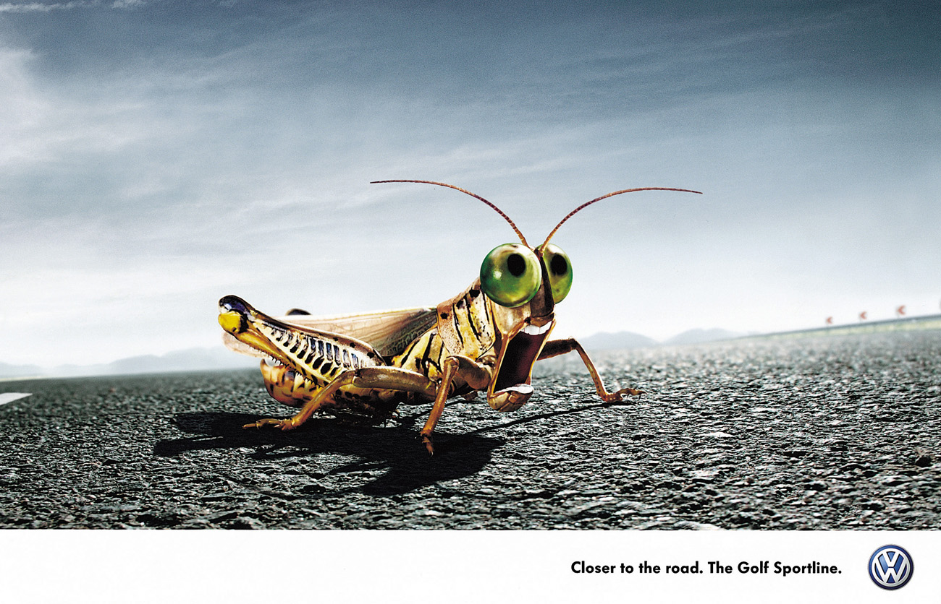
গ্রাফিক্স কার্ড
গ্রাফিক্স কার্ডের উন্নতির ফলে জীবন্ত ও বাস্তব ছবি দেখতে পাই।
Notes:
এই ছবিগুলো দেখ মনে হচ্ছে এইগুলো জীবন্ত তাই না? আসলে এই কাজটি কোন কার্ড করে তোমরা কি বলতে পারবে?

Slide 18
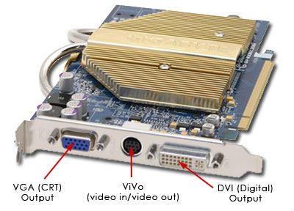
গ্রাফিক্স কার্ড
সাউন্ড কার্ডের মতো গ্রাফিক্স কার্ডেও ইনপুট ও আউটপুট কানেক্টর থাকে।
Notes:
ছবি দেখানোর পর ছাত্রদের জিজ্ঞেস করলে ভাল হয়? এই কার্ডের নাম কী?

Slide 19
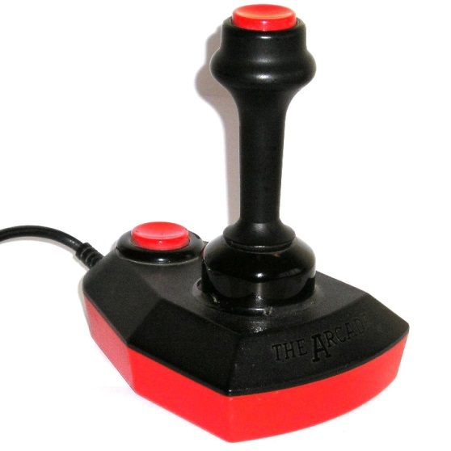
জয়স্টিক
ফলে জয়স্টিকস্ ও অন্যান্য যন্ত্র সংযোগ দেওয়া সম্ভব।
গেমস্ খেলার আলাদা পোর্ট থাকে।
Notes:
কম্পিউটারে গেম খেলার জন্য কোন ইনপুট ডিভাইস দরকার? তারপর ছবি দেখালে ভাল হয়।

Slide 20
দলগত কাজ
সাউন্ড কার্ড ও গ্রাফিক্স কার্ড ছাড়া আর কী ধরনের আউটপুট কার্ড হলে তোমাদের জন্য সুবিধা হয়? উপস্থাপন কর।

Slide 21
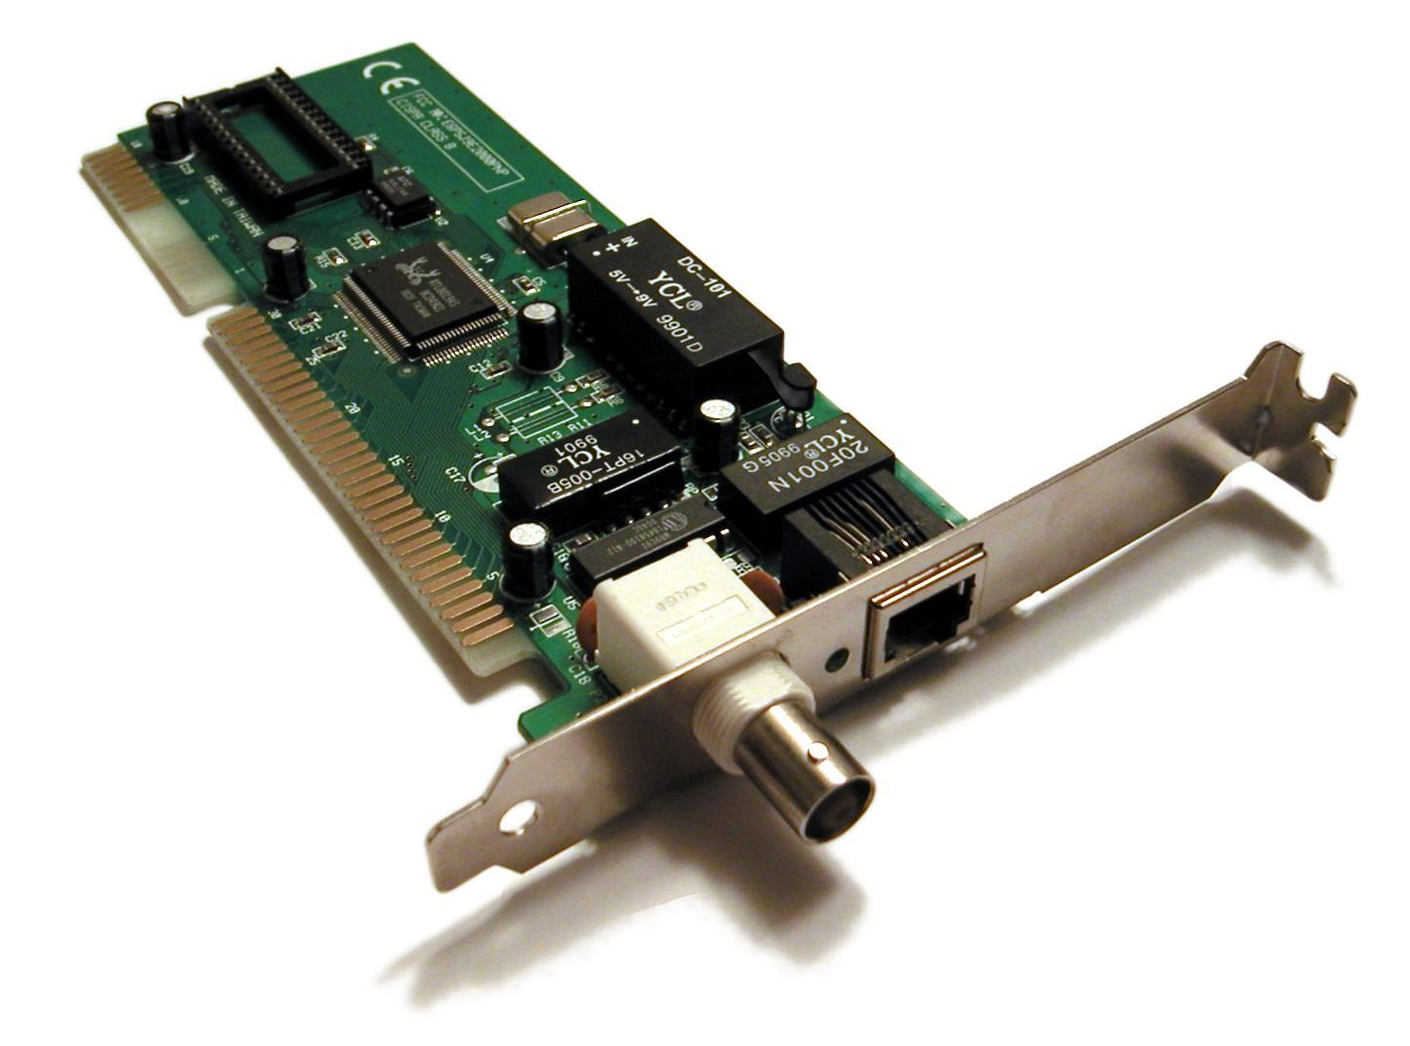
এসো উত্তর মিলিয়ে দেখি
নেটওয়ার্ক কার্ড

Slide 22
মূল্যায়ন
× আবার চেষ্টা কর
১। কোনটির মাধ্যমে আমরা গান, চলচ্চিত্র উপভোগ করে থাকি?
(ক) প্রসেসর
(খ) গ্রাফিক্স কার্ড
(গ) সাউন্ড কার্ড
(ঘ) জয়স্টিক
২। কোনটির উন্নতির ফলে জীবন্ত ও বাস্তব ছবি দেখা যায়?
(ক) গ্রাফিক্স কার্ড
(খ) সাউন্ড কার্ড
(গ) প্রসেসর
(ঘ) মনিটর
Notes:
মূল্যায়নের প্রশ্নে ট্রিগার ব্যবহার করা হয়েছে। অপশনে ক্লিক করলে সঠিক উত্তর জানা যাবে।

Slide 23
মূল্যায়ন
আবার চেষ্টা কর
3। সাউন্ড কার্ড কী দিয়ে নিয়ন্ত্রিত হয় ?
(ক) আউটপুট
(খ) ইনপুট
(গ) সফটওয়্যার
(ঘ) গ্রাফিক্স
4। গ্রাফিক্স কার্ডের মাধ্যমে দেখা যায় …
i. দ্বিমাত্রিক ছবি
ii. ত্রিমাত্রিক ছবি
iii. চার মাত্রিক ছবি
নিচের কোনটি সঠিক?
(ক) i ও ii
(খ) i ও iii
(গ) ii ও iii
(ঘ) i, ii ও iii
Notes:
মূল্যায়নের প্রশ্নে ট্রিগার ব্যবহার করা হয়েছে। অপশনে ক্লিক করলে সঠিক উত্তর জানা যাবে।

Slide 24
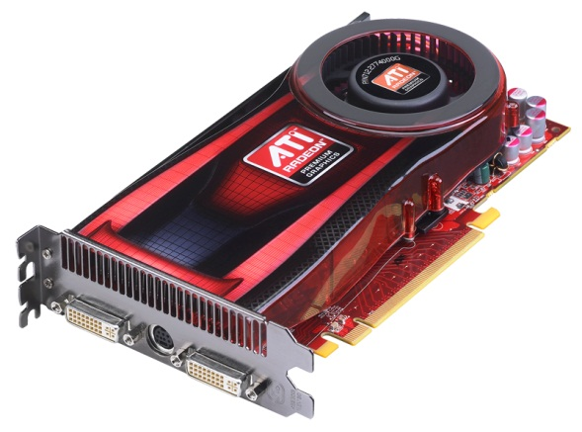
নতুন শিখলাম
এনালগ
অ্যামপ্লিফায়ার
এডাপ্টার
দ্বিমাত্রিক
ত্রিমাত্রিক
আউটপুট সিগনালকে একটি অ্যামপ্লিফায়ারের সাথে যুক্ত করে হেডফোন
বা স্পিকারের সাহায্যে শব্দ শোনায়।।
বেশিরভাগ সাউন্ড কার্ড ডিজিটাল উপাত্তকে এনালগ শব্দে রূপান্তর করে।
Notes:
এখানে ট্রিগার ব্যবহার করা হয়েছে। এখানে ট্রিগারগুলো অন অফ এর কাজ করবে।

Slide 25
বাড়ির কাজ
সাউন্ড কার্ড ও গ্রাফিক্স কার্ড-এর কাজ ব্যাখ্যা কর।
Notes:
ছাত্র/ছাত্রীরা বাড়ীর কাজ খাতায় লিখছে কি না শিক্ষক পর্যবেক্ষণ করবেন।

Slide 26
সবাইকে ধন্যবাদ

Slide 27
কৃতজ্ঞতা স্বীকার
শিক্ষা মন্ত্রণালয়, মাউশি, এনসিটিবি ও এটুআই-এর সংশ্লিষ্ট কর্মকর্তাবৃন্দ
এবং কন্টেন্ট সম্পাদক হিসেবে যাঁদের নির্দেশনা, পরামর্শ ও তত্ত্বাবধানে এই মডেল কন্টেন্ট সমৃদ্ধ হয়েছে তারা হলেন-
জনাব মোহাম্মদ কবীর হোসেন, সহকারী অধ্যাপক, টিটিসি, ঢাকা।
জনাব মো. আহসানুল আরেফিন চৌধুরী, শিক্ষা, সহকারী অধ্যাপক, টিটিসি, পাবনা।
জনাব মির্জা মোহাম্মদ দিদারুল আনাম, প্রভাষক, টিটিসি, ঢাকা।
মো. সাজ্জাদ হোসেন খান, প্রভাষক (শিক্ষা) টিটিসি, খুলনা।

